Slide 1


Slide 2


2
마음의 기계적 작동
있다
좋다
싶다
썅!
가치부여
갖고 싶다
안된다
“있다→좋다→싶다→썅” 의 심리 과정을 반복할 때
그 흔적이 우리 마음에 상처를 남습니다.

Slide 3
3
죽음명상
있다
좋다
싶다
썅!
가치부여
갖고 싶다
안된다
죽음명상은 욕구 부분, 즉, 탐욕 에너지를 줄여주는 명상
세상에 대한 집착으로부터
벗어나게 해줍니다.

Slide 4
4
죽음명상 방법
01
1 단계 실감
지금 나의 앞에 죽음이 와서 “가자” 라고 한다고 상상합니다.
이 때 적당히 상상하는 것이 아니라 정말 죽음이 왔다고 실감 있게 상상하는 것이 중요합니다.

Slide 5
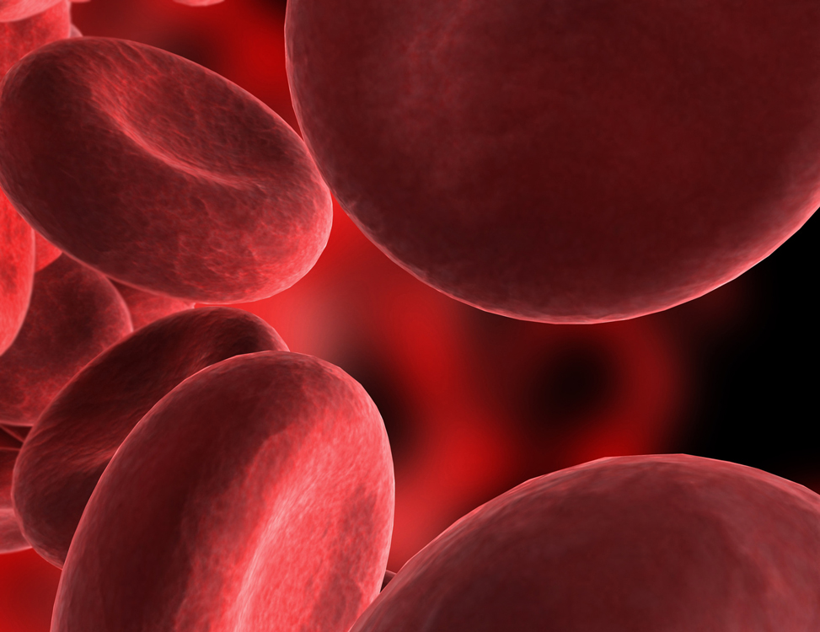
5
죽음명상 방법
02
2 단계 직면
죽음이 다가온 순간에 무엇이 걸리는 지 선명하게 바라 봅니다.
직면한 내용을 문장으로 적어봅니다.
직면의 종류
생명 자체가 끊어지는 것에 대한 아쉬움
하고 싶은 것을 하지 못한 것에 대한 아쉬움
책임과 의무를 다하지 못한 것에 대한 아쉬움

Slide 6
6
죽음명상 방법
03
3 단계 전환
집착을 만드는 관점을 전환시킵니다.
(직면하여 작성한 문장을 전환하여 봅니다. )
예) ‘통장에 있는 1 억원을 써보지도 못하고 죽는다는 것은 억울하다’
→ ‘내가 그 1억을 안 쓰고 죽으면 다른 누군가를 위해서 잘 쓰여질 것이고 결국 내가 세상에 큰 복을 짓고 가는구나.’

Slide 7

7
죽음명상 방법
04
4 단계 해탈감
전환이 이루어졌을 때의 해탈감을 느껴봅니다.
‘얼마나 실감도를 높여서 명상을 하였는가?’에 따라 시원함의 정도가 달라집니다.
이런 시원함이 해탈입니다.

Slide 8
8
죽음명상 방법
05
5 단계 의미발견
죽음명상을 통해 삶의 의미를 발견합니다.
실제 죽은 것은 아니지만, 명상을 통해 의미를 발견하게 됩니다.
예) “죽음을 상상하기 전까지는 내 가족을 이렇게 사랑하는 줄 몰랐구나”

Slide 9
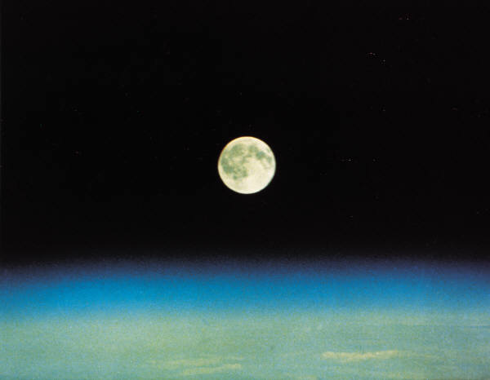
9

Slide 10

감/사/합/니/다

